Slide 1
Цифровая образовательная среда современной школы
ОГБОУ ДПО «Костромской областной институт развития образования»
Николаева Татьяна Викторовна, проректор по научно-методической работе, к.п.н., доцент

Slide 2
Актуальность
Каким бы мы ни мыслили будущее, оно точно будет технологичным.
Цифровизация и автоматизация — основные задачи, которые решают современные технологии.
Факторы, порождающие потребность в построении цифрового образовательного процесса
цифровое поколение (новое поколения обучающихся);
новые цифровые технологии, формирующие цифровую среду и развивающиеся в ней;
цифровая экономика и порождаемые ею новые требования к кадрам
ИТ
тренды
Машинное обучение и искусственный интеллект (ML)
Блокчейн
Big Data
Виртуальная реальность (VR)
Интернет вещей (IoT)
Дополненная реальность

Slide 3
ФГОС общего образования
ИОС включает две подсистемы
информационную среду (или информационное пространство, базирующееся на информационных ресурсах и средствах ИКТ)
педагогические технологии.
Кадровые условия
Компетентность сотрудников образовательной организации в решении профессиональных задач с применением ИКТ
Материально-технические условия
Совокупность технологических средств (компьютеры, базы данных, коммуникационные каналы, программные продукты и др.)
ИКТ-компетентность обучающихся
фундамент для формирования УУД

Slide 4
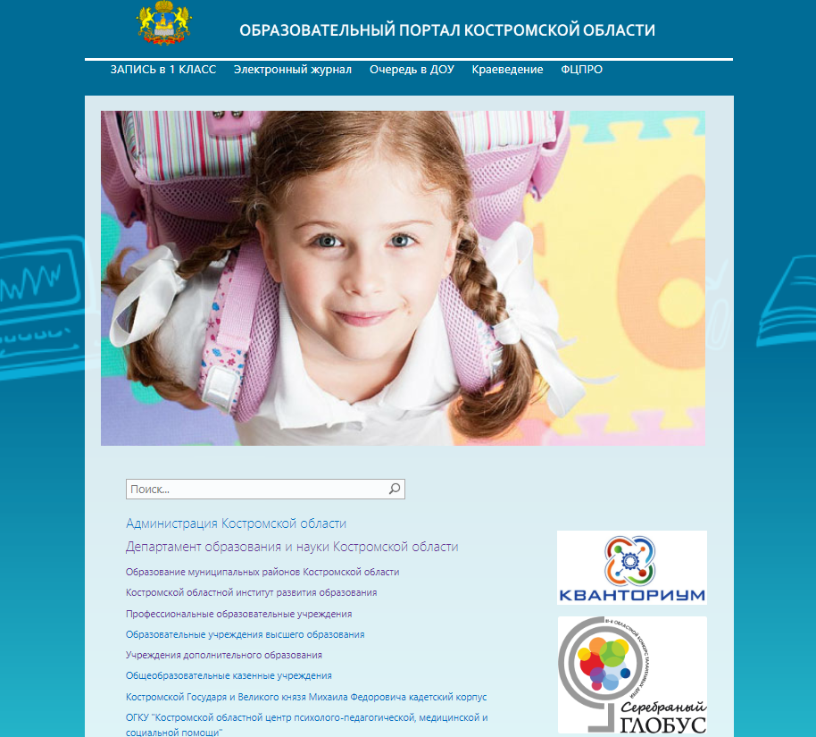
«Образование Костромской области» http://www.eduportal44.ru
масштабируемость,
простота использования,
надежность и безопасность,
полный набор современных сервисов,
не высокая стоимость совокупного владения

Slide 5
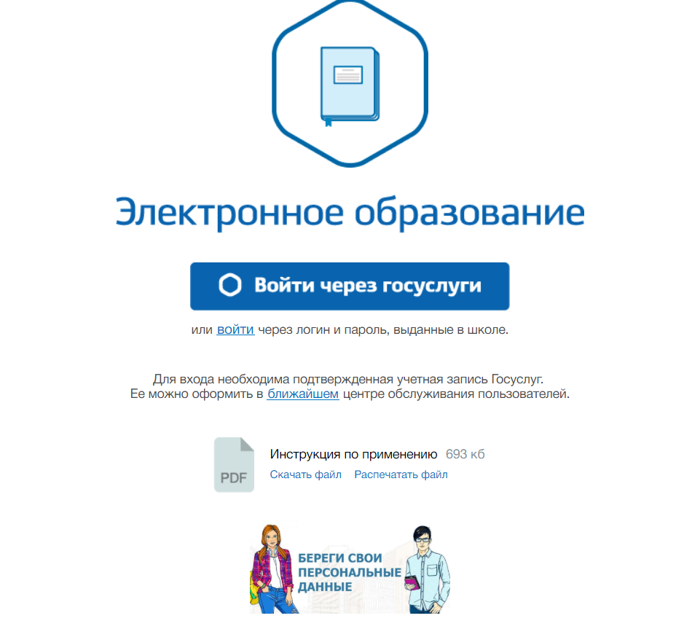
Электронное образование https://netschool.eduportal44.ru/
Автоматизированная информационная система «Сетевой Город. Образование».
В системе реализованы электронные классные журналы, электронные дневники учащихся, автоматические отчеты об итогах успеваемости для родителей, учащихся, учителей и администрации образовательного учреждения, автоматические отчеты для муниципального и регионального уровня управления образованием.

Slide 6
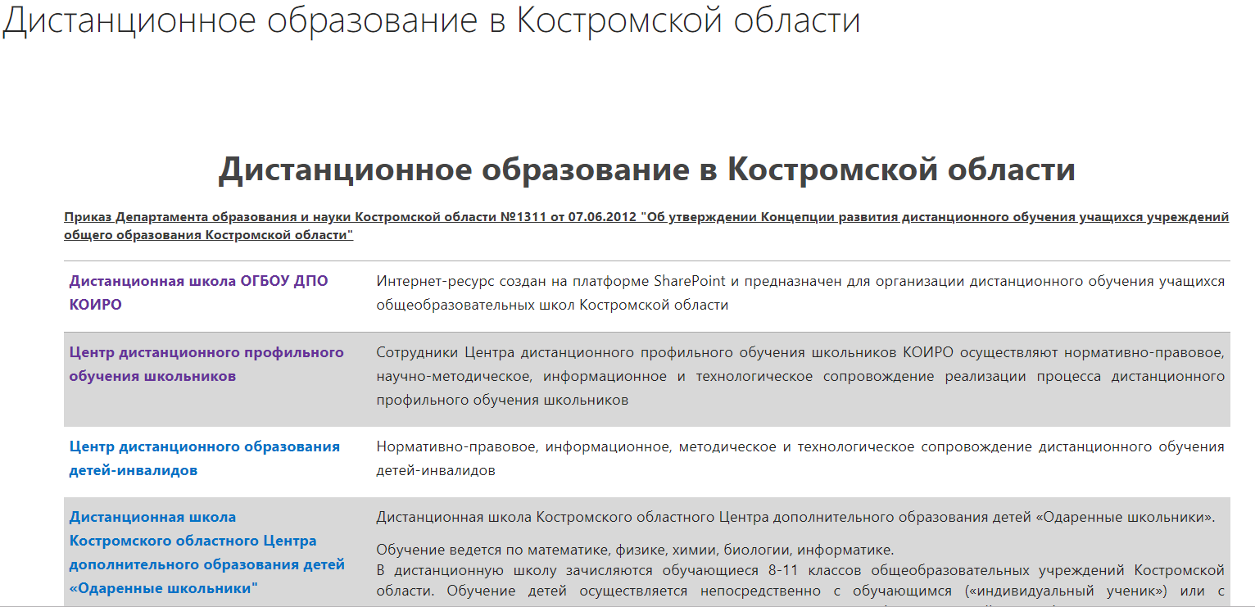
Дистанционные школы http://www.lms.eduportal44.ru/cdo/

Slide 7
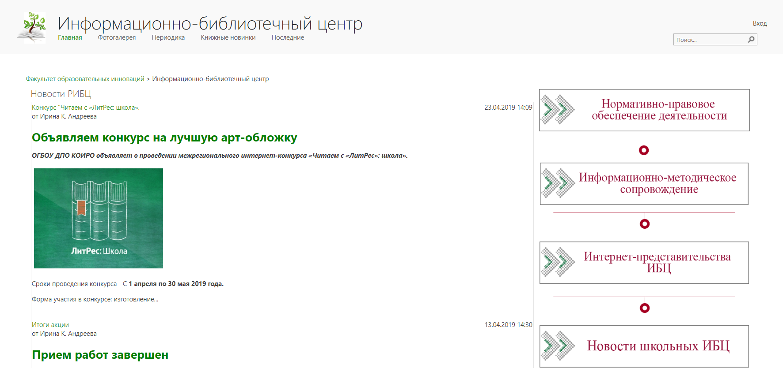
ИБЦ http://www.eduportal44.ru/koiro/CROS/foi/Orshb/default.aspx

Slide 8
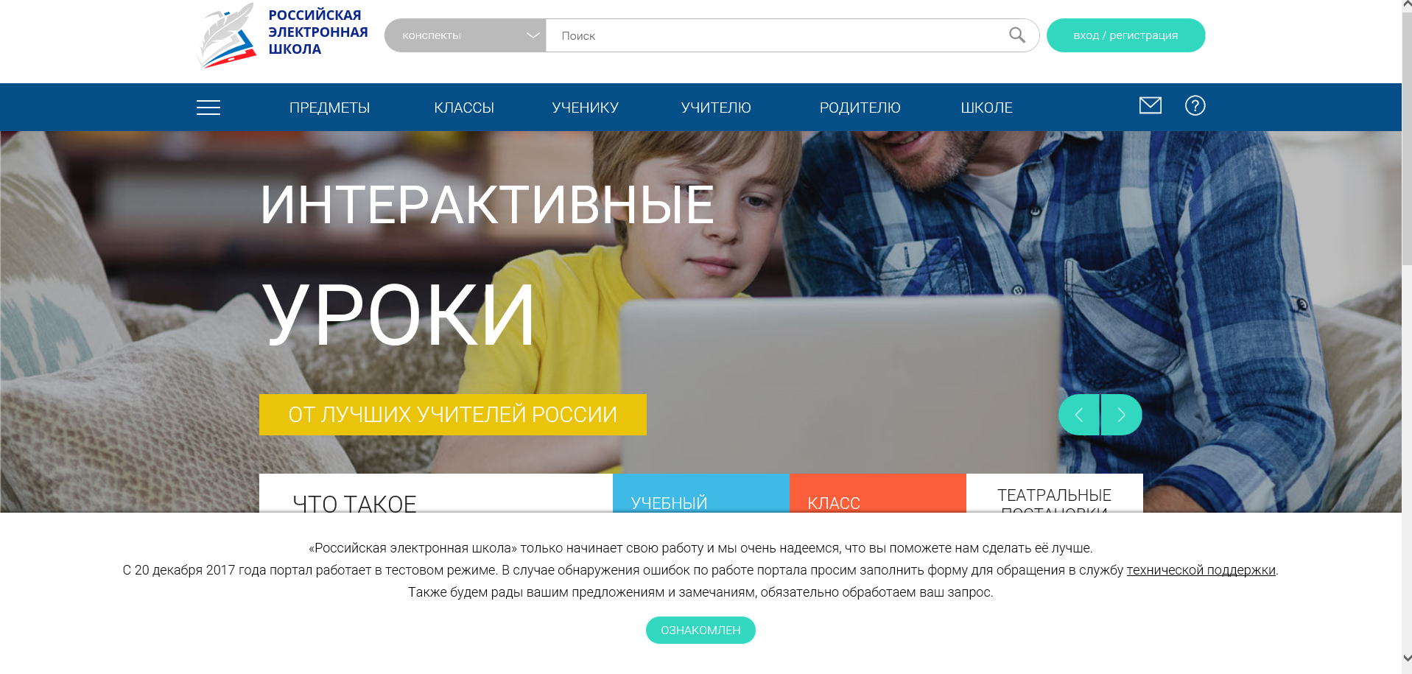
«Российская электронная школа» http://resh.edu.ru/

Slide 9
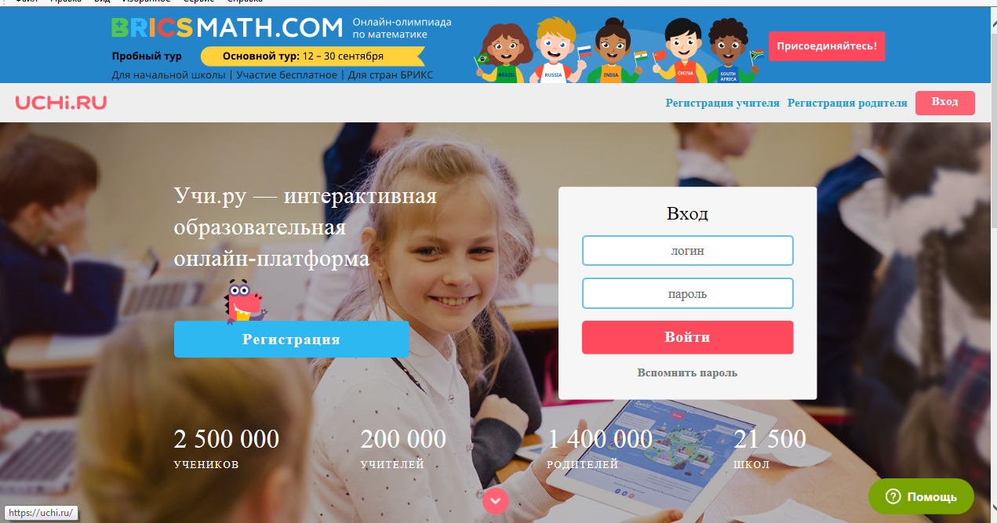
Образовательная платформа Учи.ру https://uchi.ru/
Учителя могут использовать платформу совершенно бесплатно. Для учеников организован свободный доступ без ограничений во время школьных занятий с учителем на уроках (неограниченное число уроков до 16:00 по местному времени региона), а также дополнительный свободный доступ (до 20 заданий в день) в вечернее время и в выходные дни. В случае, если ученики захотят заниматься без ограничений, родители смогут приобрести для них доступ к расширенному аккаунту.

Slide 10
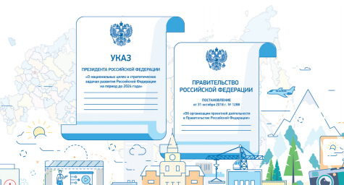
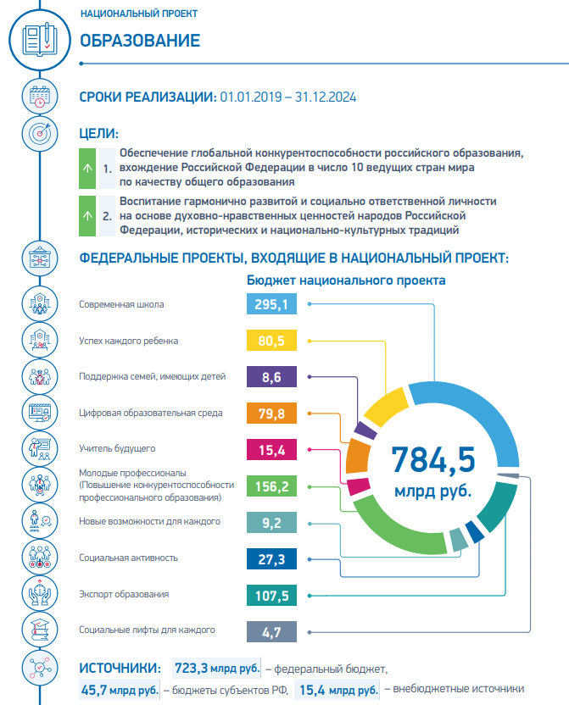
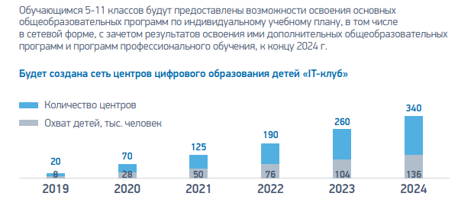
Указ Президента Российской Федерации от 7 мая 2018 г. № 204 "О национальных целях и стратегических задачах развития Российской Федерации на период до 2024 года"

Slide 11
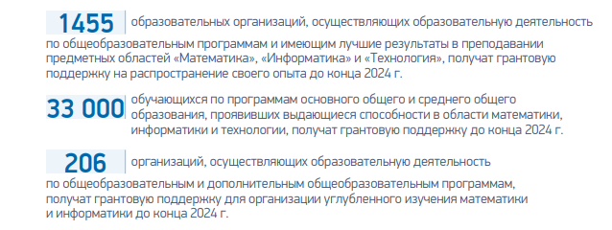
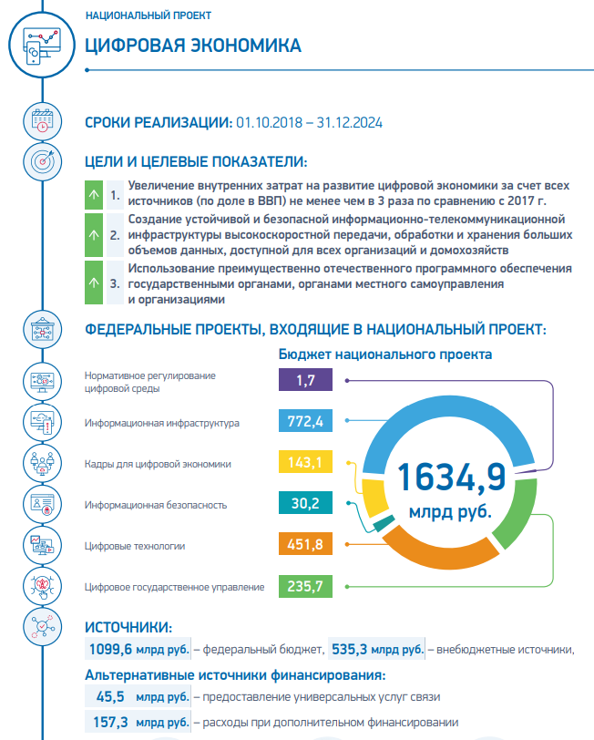
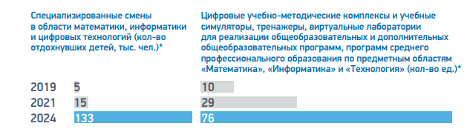
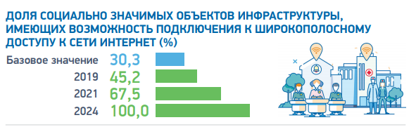

Slide 12
Основные термины и определения
Цифровая образовательная среда - подсистема социокультурной среды, совокупность специально организованных педагогических условий развития личности, при которой инфраструктурный, содержательно-методический и коммуникационно-организационный компоненты функционируют на основе цифровых технологий.
Цифровая образовательная среда (ЦОС)– это открытая совокупность информационных систем, предназначенных для обеспечения различных задач образовательного процесса.
Федеральная информационно-сервисная платформа цифровой образовательной среды - информационный сервис, обеспечивающий эффективное взаимодействие участников цифровой образовательной среды, в том числе консультационную и методическую поддержку по вопросам внедрения целевой модели цифровой образовательной среды.
модель профиля "цифровых компетенций" для обучающихся, педагогов и административно-управленческого персонала, включая требования к педагогам и обучающимся;
модель построения индивидуального учебного плана;
модель автоматизации административных, управленческих и вспомогательных процессов образовательной организации;
модель внутренней системы оценки качества образования через цифровую образовательную среду.

Slide 13
Планируется реализация мероприятий
внедрение целевой модели ЦОС, которая позволит во всех образовательных организациях создать профили "цифровых компетенций" для обучающихся, педагогов и административно-управленческого персонала, конструировать и реализовывать индивидуальные учебные планы (программы), в том числе с правом зачета результатов прохождения онлайн-курсов при прохождении аттестационных мероприятий, автоматизировать административные, управленческие и обеспечивающие процессы.
обеспечение совместно с Минкомсвязи России высокоскоростным и бесплатным Интернет-соединением государственных и муниципальных образовательных организаций, со скоростью 50 Мб/с для организаций, расположенных в сельском местности и 100 Мб/с для организаций, расположенных в городах.
Обновление материально-технической базы профессиональных образовательных организаций, направленной на качественное изменение содержания среднего профессионального образования, в том числе создание цифровой образовательной среды.
использование при реализации основных образовательных программ современные технологий, в том числе технологии виртуальной и дополненной реальности и «цифровых двойников».

Slide 14
Спасибо за внимание!
Контактная информация:
Николаева Татьяна Викторовна, проректор по научно-методической работе ОГБОУ ДПО «Костромской областной институт развития образования», к.п.н.
Адрес: ул. Ив. Сусанина, д. 52, ауд. 13
Тел. (4942) 31-77-91
E-mail: nikolaevatat@gmail.com

